Slide 1
ПРОЕКТ «МАЛЕНЬКИМИ РУЧКАМИ НАРИСУЕМ ЦЕЛЫЙ МИР»
Автор работы:
Могутова Анастасия Александровна
Воспитатель ГБДОУ детского сада № 93
Красносельского района Санкт-Петербурга

Slide 2
Продолжительность проекта: долгосрочный.
Тип проекта: практико-ориентированный, творческий, групповой.
Участники проекта: дети младшей группы, воспитатели группы, помощник воспитателя.

Slide 3
Организация образовательной деятельности по художественному творчеству с применением нетрадиционной техники рисования способствует развитию:
1. Ориентировочно-исследовательской деятельности дошкольников;
2. Мелкой моторики пальцев рук;
3. Психических процессов;
4. Тактильной чувствительности;
5. Познавательно-коммуникативных навыков.

Slide 4
Цель проекта: развитие художественно-творческих способностей детей младшего возраста посредством использования нетрадиционной техники рисования.
Задачи проекта:
- создать предметно-развивающую среду в группе для развития и формирования художественно-творческих способностей детей;
- знакомить детей младшего дошкольного возраста с нетрадиционными способами рисования, формировать интерес к изобразительной деятельности;
- способствовать овладению дошкольниками простейшими техническими приемами работы с различными изобразительными материалами;
- побуждать воспитанников самостоятельно применять нетрадиционные техники рисования (рисование пальчиками и ладошкой, рисование ватной палочкой и т.д.).

Slide 5
Этапы реализации проекта
1 этап – подготовительный
- изучение и анализ научно-исследовательской, методической литературы, интернет – ресурсов по данной проблеме; подбор программно-методического обеспечения по данной проблеме; наглядно-демонстрационного, раздаточного материала;
- разработка содержания проекта: «Маленькими ладошками нарисуем целый мир»;
- планирование предстоящей деятельности, направленной на реализацию проекта.

Slide 6
2 этап – основной
- пополнение центра по изобразительной деятельности для стимулирования развития творческих способностей детей младшей группы;
- формирование навыков художественной деятельности детей младшего дошкольного возраста, организация совместной деятельности воспитателя и детей.

Slide 7
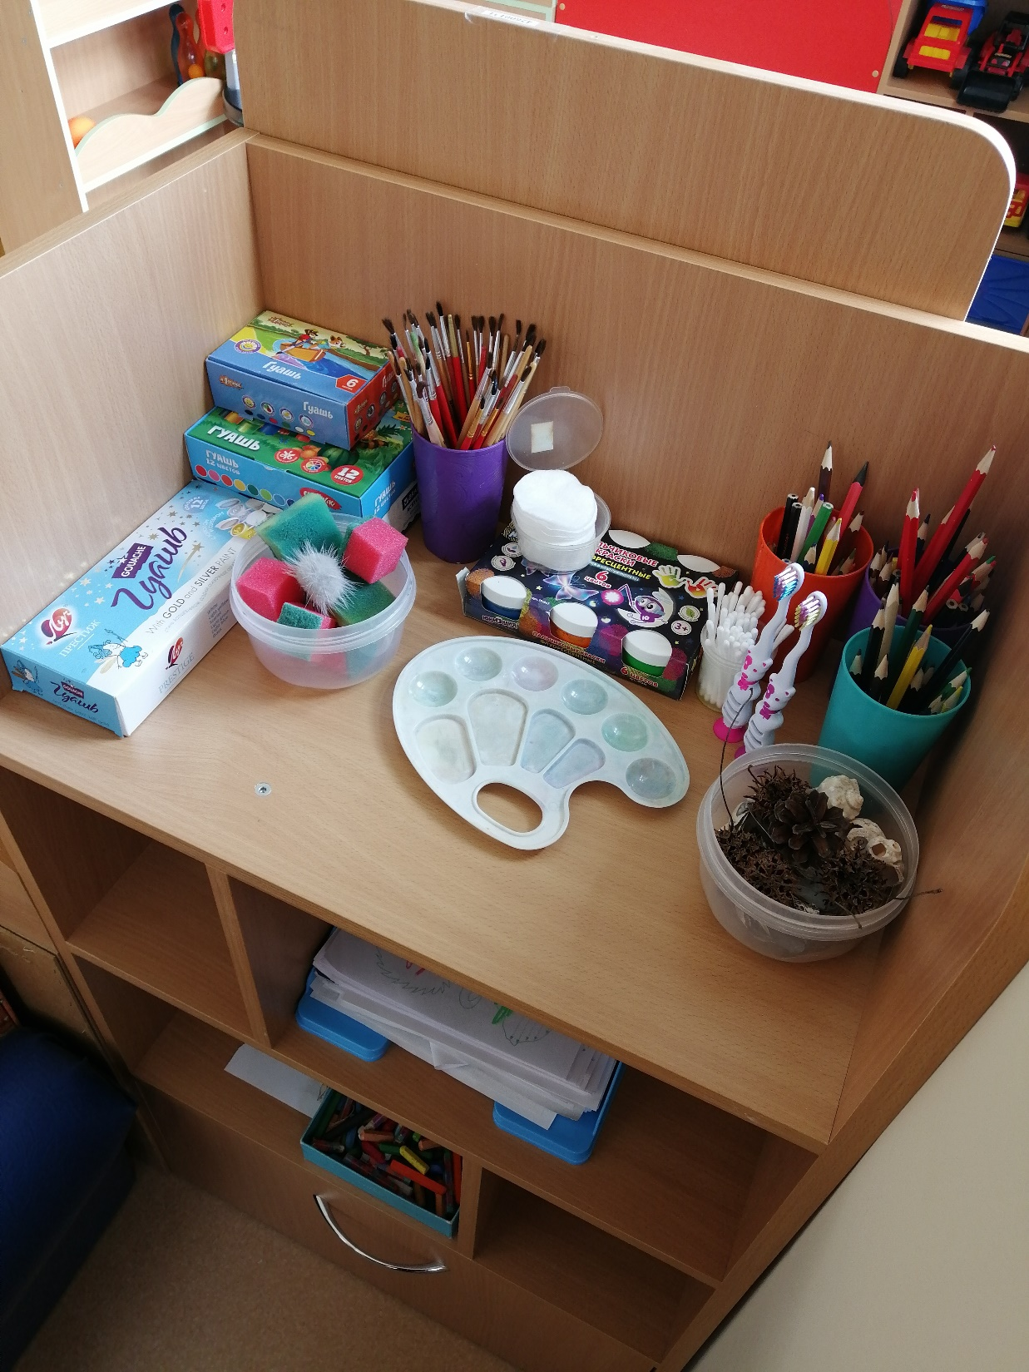
Центр по изобразительной деятельности
-пополнение центра по изобразительной деятельности различными подручными материалами для стимулирования развития творческих способностей детей младшей группы (природный материал, зубные щетки, ватные палочки, ватные диски, пальчиковые краски, губки и др)

Slide 8
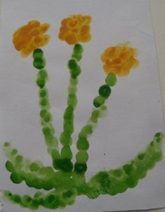
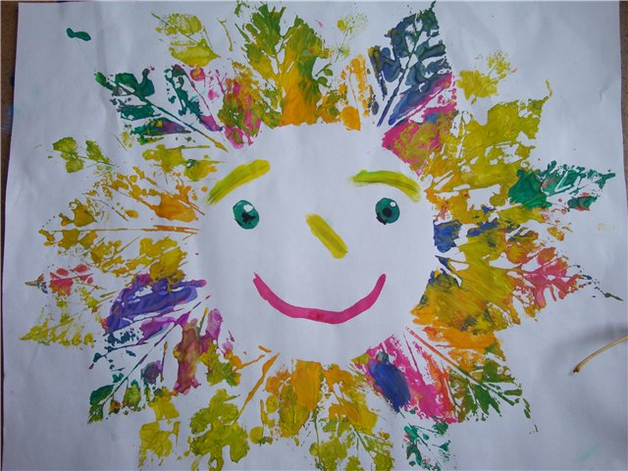
Примеры детских работ
«Красавица осень»
(рисование отпечатками листьев)
«Первые цветы»
(рисование пальчиками)

Slide 9
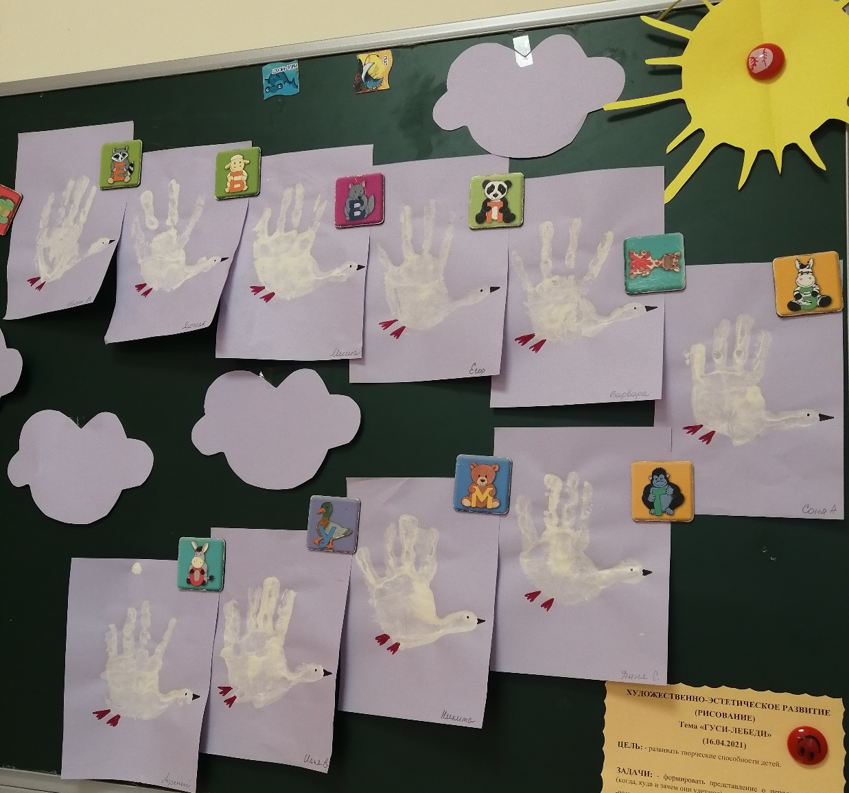
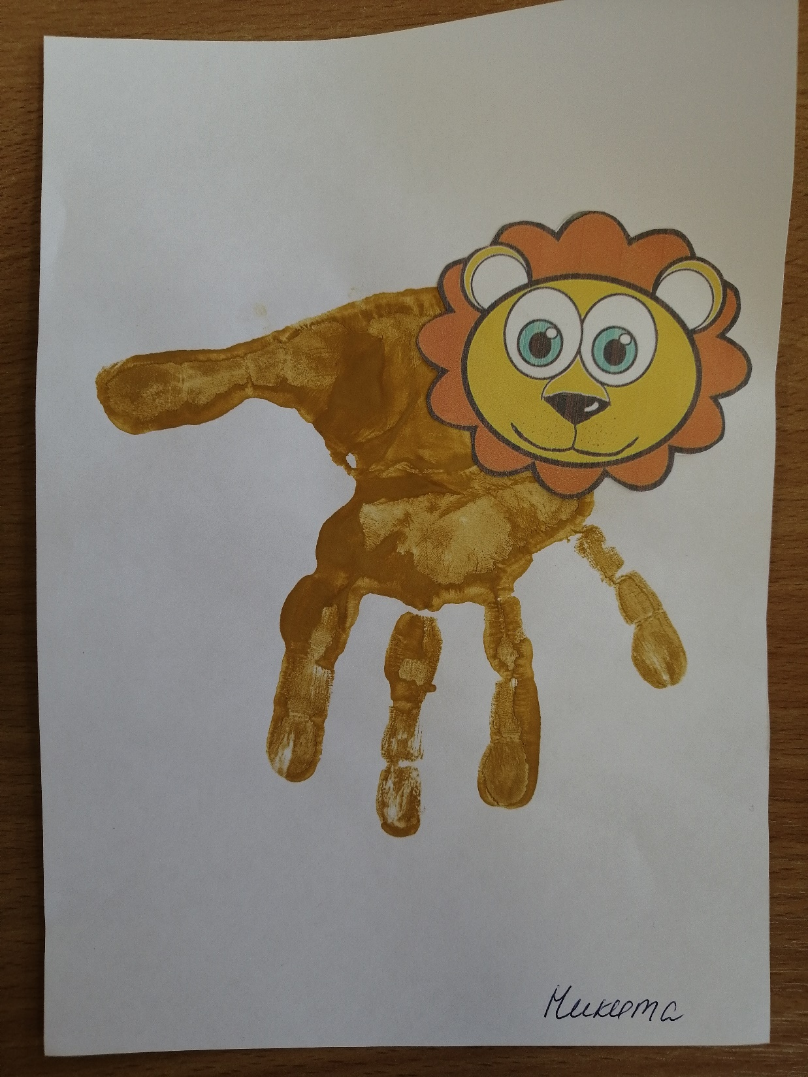
Примеры детских работ
«Птичка» «Царь зверей»
(рисование ладошками) (рисование ладошками)

Slide 10
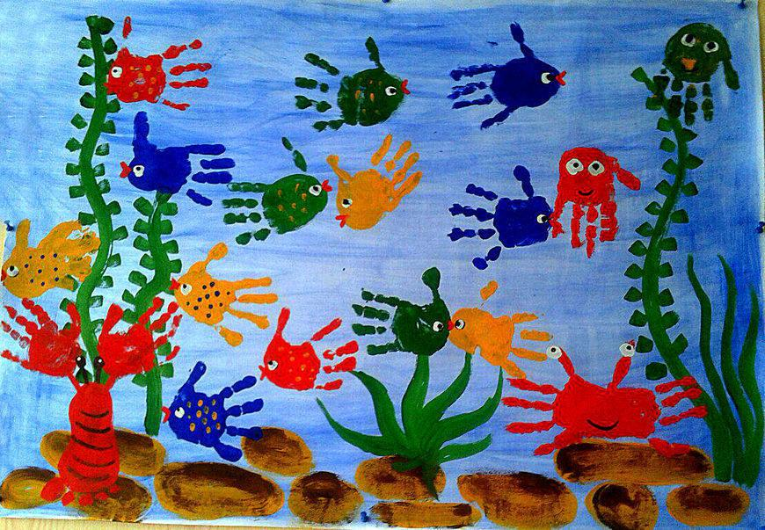
Примеры детских работ
«Рыбки в аквариуме» (коллективная
работа, рисование ладошками)

Slide 11
3 этап – завершающий
- презентация проекта (выставка детских работ);
- подведение итогов реализации проекта «Маленькими ручками нарисуем целый мир».

Slide 12
Предполагаемый результат:
- формирование у детей дошкольного возраста представлений о нетрадиционных способах рисования;
- овладение дошкольниками простейшими техническими приемами работы с различными изобразительными материалами;
- умение воспитанников самостоятельно применять нетрадиционные техники рисования;
- повышение профессионального уровня и педагогической компетентности педагогов ДОУ по формированию художественно-творческих способностей детей дошкольного возраста посредством использования нетрадиционной техники рисования.

Slide 13
Формы реализации проекта
Формы работы с детьми: создание игровой ситуации, проговаривание последовательности работы, наблюдения, беседы с рассматриванием картинок, чтение художественной литературы, организованная деятельность.
Продукты проектной деятельности
Для детей: выставка детских работ.
Для воспитателей: накопление методического материала по теме.

Slide 14
Используемая литература:
1.Образовательная программа дошкольного образования «МОЗАИКА»БЕЛЬКОВИЧ В.Ю., ГРЕБЁНКИНА Н.В., КИЛЬДЫШЕВА И.А
2.«ЦВЕТНЫЕ ЛАДОШКИ» Парциальная программа художественно-эстетического развития детей 2-7 лет в изобразительной деятельности. ЛЫКОВА И.А.
3. https://www.maam.ru/detskijsad/netradicionoe-risovanie-s-detmi.html
4. https://infourok.ru/netradicionnoe-risovanie-77-idej-dlya-detskogo-sada-i-shkoly-4147072.html

